Slide 1
Python Basics – Lesson 4
June 23^{h}, 2019
本週進度:
從零開始學Python (Chapter 5)
Python 3.x程式語言特訓教材 (Chapter 6)

Slide 2
List
Mutable sequence

Slide 3
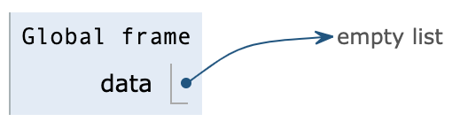
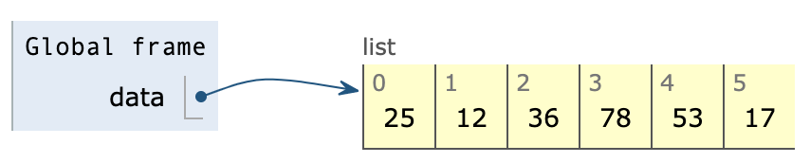
list
data = [25, 12, 36, 78, 53, 17]
data1 = [ ]
data2 = list()

Slide 4
Example
data = [25, 12, 36, 78, 53, 17]
data[0] =
data[1] =
data[2] =
data[1:5]=
data[:3] =
data[2:] =
data[-1] =
data[-2] =
data[::-1] =

Slide 5
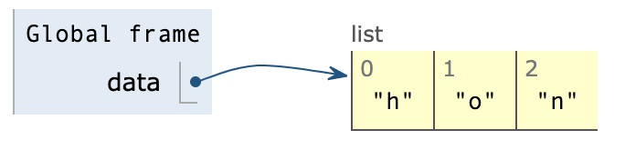
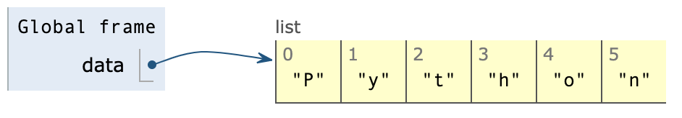
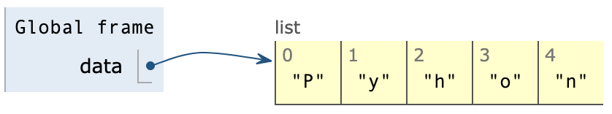
del List.remove(x)
del data[0:3]
data = list("Python")
(3)
What will happen?
del data[:]
data.clear()
(1)
(2)
del data[2]
data.remove(‘t’)

Slide 6
Example
data = list(”0123456789")
data = ?
del data[:]
data = ?
data = [0,1,2,3,4,5,6,7,8,9]
data.clear()
data = ?

Slide 7
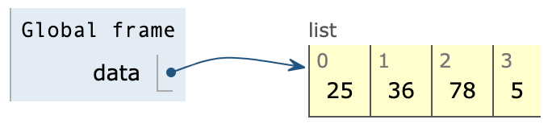
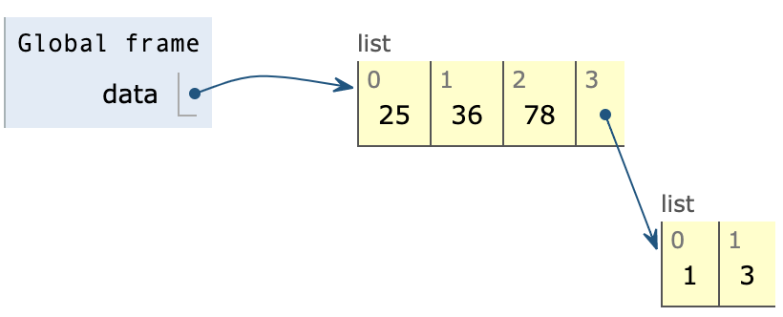
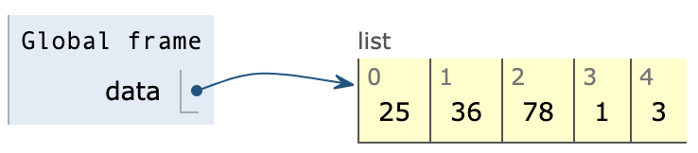
List.append() List.extend()
data = [25, 36, 78]
data.append(5)
data.append([1, 3])
[25, 36, 78, [1, 3]]
?
data.extend([1, 3])
[25, 36, 78, 1, 3]

Slide 8
Example
data = [25, 36, 78]
data.append(1)
data.append(23)
data[3] = ?
data = [25, 36, 78]
data.append([1, 3])
data[3] = ?
data = [25, 36, 78]
data.extend([1, 3])
data[3] = ?

Slide 9
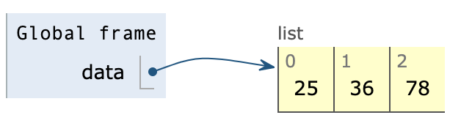
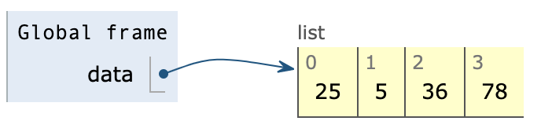
List.insert(i, v)
data = [25, 36, 78]
index, value
data.insert(1, 5)

Slide 10
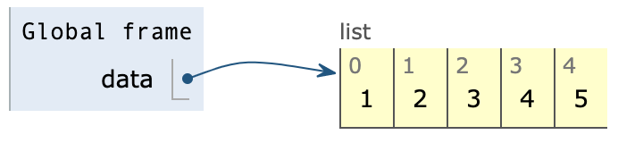
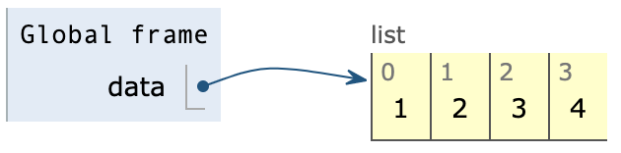

List.pop(i)
data = [1, 2, 3, 4, 5]
data.pop()
data.pop(0)

Slide 11
Example
data = []
for i in range(10):
data.append(i+100)
data=?
data1 = data.pop(5)
data1 = ?
data = ?

Slide 12
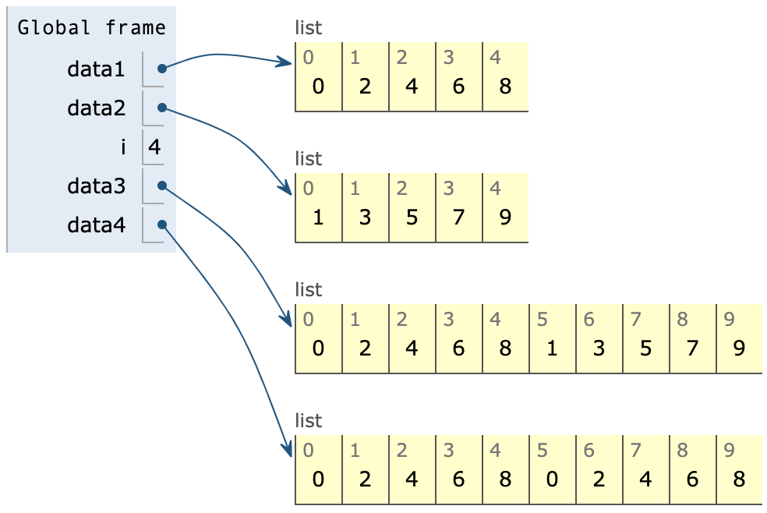
+ and *
data1 = []
data2 = []
for i in range(5):
data1.append(2*i)
data2.append(2*i + 1)
data3 = data1 + data2
data4 = data1 * 2

Slide 13
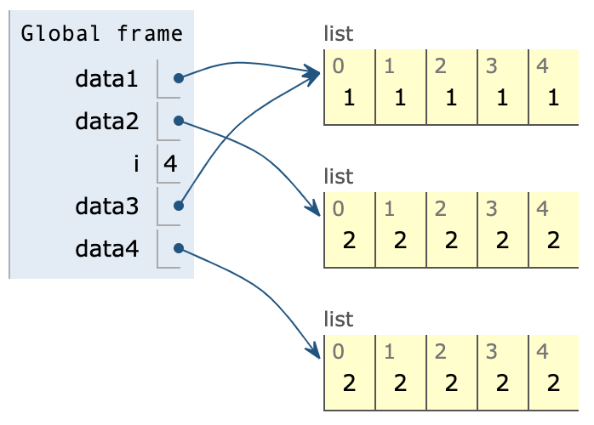
copy
data1 = []
data2 = []
for i in range(5):
data1.append(1)
data2.append(2)
data3 = data1
data4 = data2[:]

Slide 14
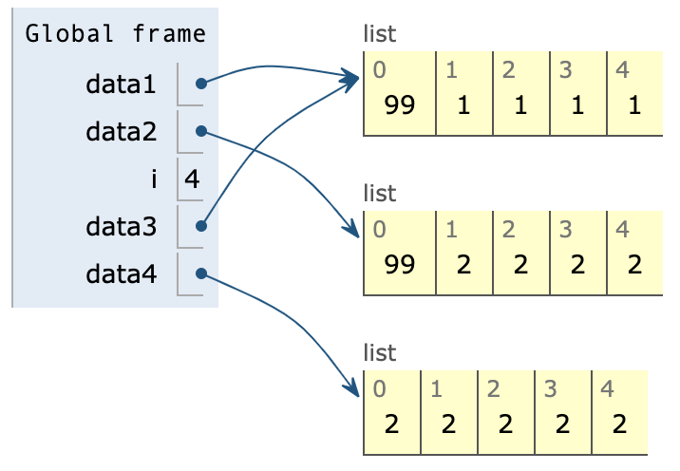
copy
data1 = []
data2 = []
for i in range(5):
data1.append(1)
data2.append(2)
data3 = data1
data4 = data2[:]
data1[0] = 99
data2[0] = 99

Slide 15
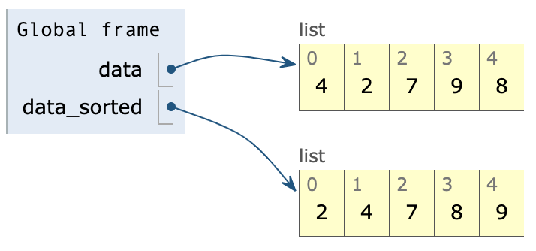
sorted(List, reverse=True)
data = [4, 2, 7, 9, 8]
data_sorted = sorted(data)
有回傳值

Slide 16
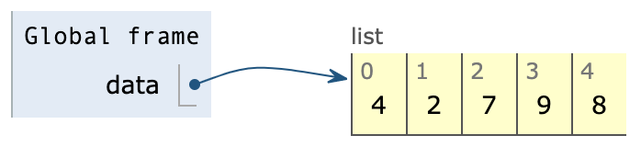
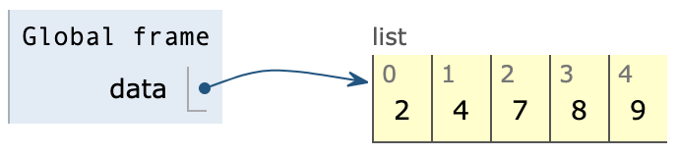
List.sort(reverse=True)
data = [4, 2, 7, 9, 8]
data.sort()
沒有回傳值 (in-place operation)

Slide 17
Example
data1 = []
for i in range(5):
data1.append(4-i)
data2 = sorted(data1)
print(data2)
data1.sort()
print(data1)
有回傳值
沒有回傳值 (in-place operation)

Slide 18
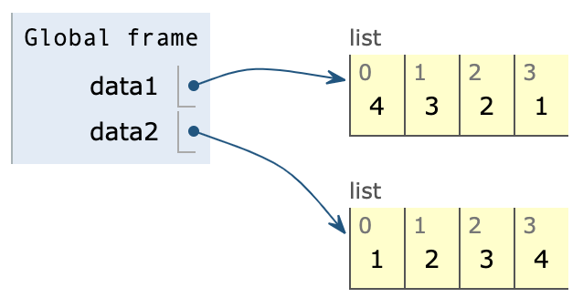
List.reverse()
沒有回傳值 (in-place operation)
data1 = [1, 2, 3, 4]
data1.reverse()
print(data1)
data2 = data1[::-1]
print(data2)

Slide 19
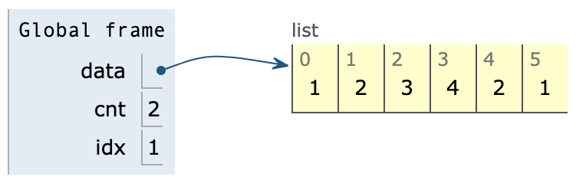
List.count(x) List.index(x)
data = [1, 2, 3, 4, 2, 1]
cnt = data.count(1)
idx = data.index(2)

Slide 20
Example
data = list(”上海自來水”)
r_data = data[:-1]
r_data.reverse()
r_data = ?
Palindrome = data + r_data
Palindrome = ?

Slide 21
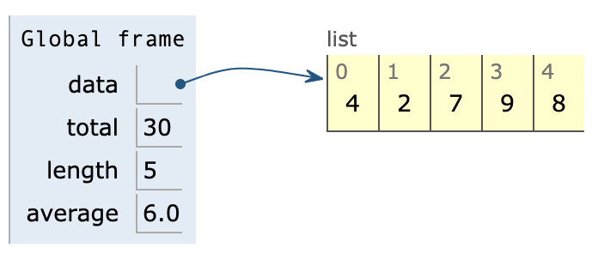
sum(List) len(List)
data = [4, 2, 7, 9, 8]
total = sum(data)
length = len(data)
average = total / length

Slide 22
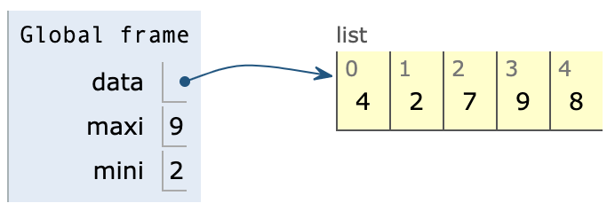
min(List) max(List)
data = [4, 2, 7, 9, 8]
maxi = max(data)
mini = min(data)

Slide 23
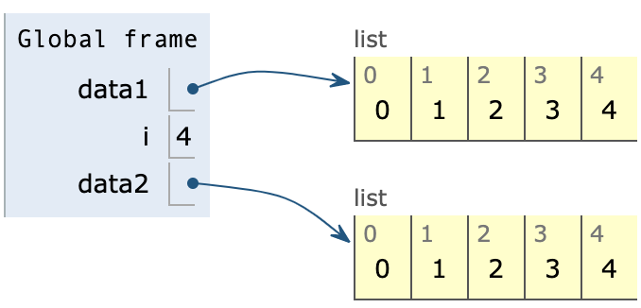
List comprehension
data1 = []
for i in range(5):
data1.append(i)
data2 = [i for i in range(5)]

Slide 24
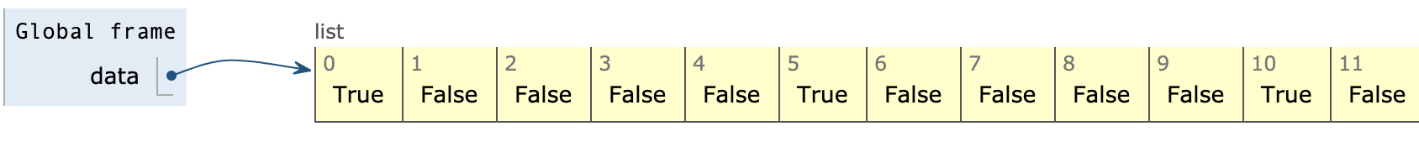
Examples
data = [i for i in range(1, 11)]
sum(data) = ?
data = [i%5 == 0 for i in range(100)]
data = ?
data.count(True) = ?
sum(data)

Slide 25
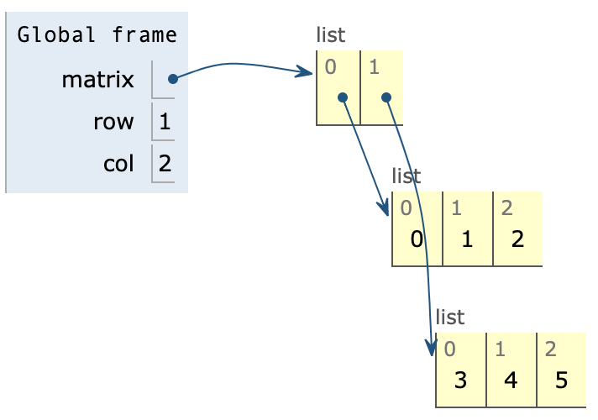
Two-dimensional list
matrix = [ ]
for row in range(2):
matrix.append([ ])
for col in range(3):
matrix[row].append(row * 3 + col)
col = 0 1 2
row = 0
row = 1
0 | 1 | 2
3 | 4 | 5

Slide 26
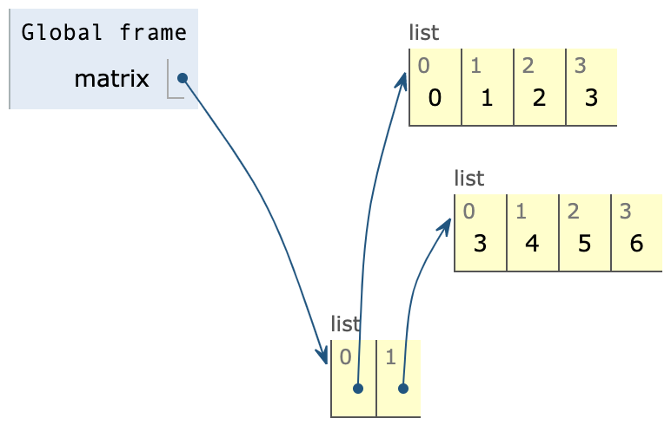
Two-dimensional list
matrix = [[row * 3 + col for col in range(4)] for row in range(2)]
print(matrix)
print(matrix[0])
print(matrix[1])
print(matrix[1][0])
print(matrix[1][1])
print(matrix[1][2])

Slide 27
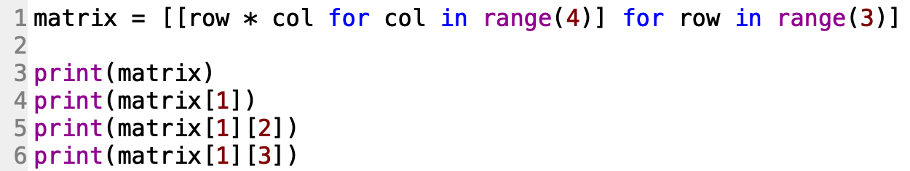
Examples
﻿[[0, 0, 0, 0], [0, 1, 2, 3], [0, 2, 4, 6]]
[0, 1, 2, 3]
2
3

Slide 28
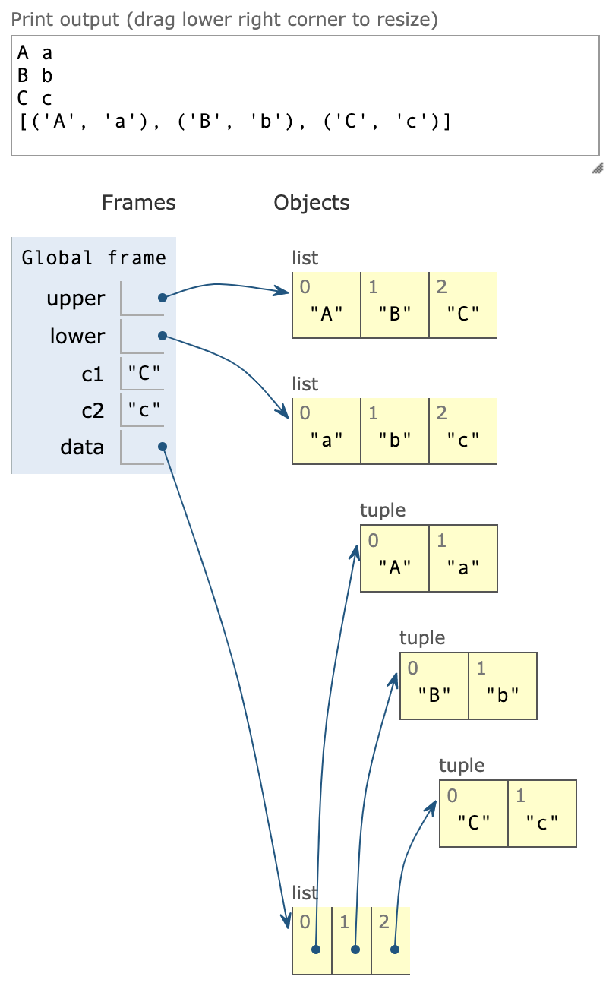
zip()
upper = ['A', 'B', 'C']
lower = ['a', 'b', 'c']
for c1, c2 in zip(upper, lower):
print(c1, c2)
data = list(zip(upper, lower))
print(data)

Slide 29
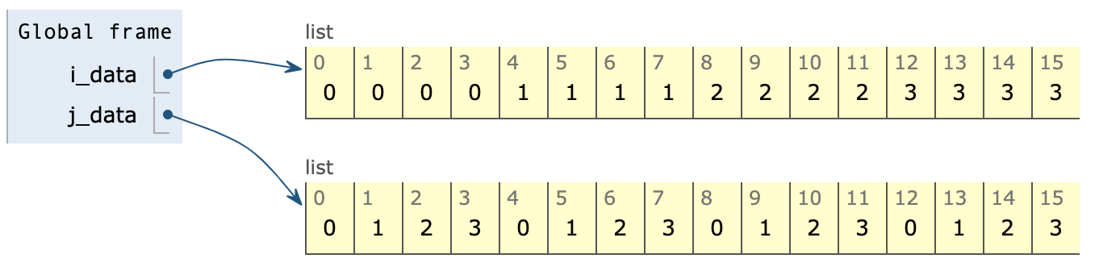
Examples
i_data_2 = []
for i in range(4):
for j in range(4):
i_data_2.append(i)
i_data = [i for i in range(4) for j in range(4)]
i_data = ?
j_data = [j for j in range(4)] * 4
j_data = ?
matrix = list(zip(i_data, j_data))
matrix = ?
matrix.index((1,2)) = ?

Slide 30
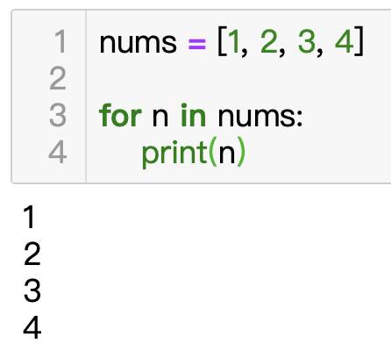
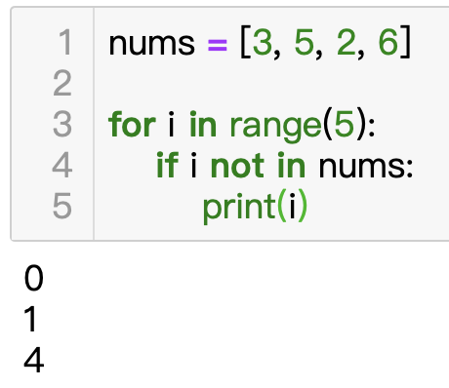
in / not in

Slide 31
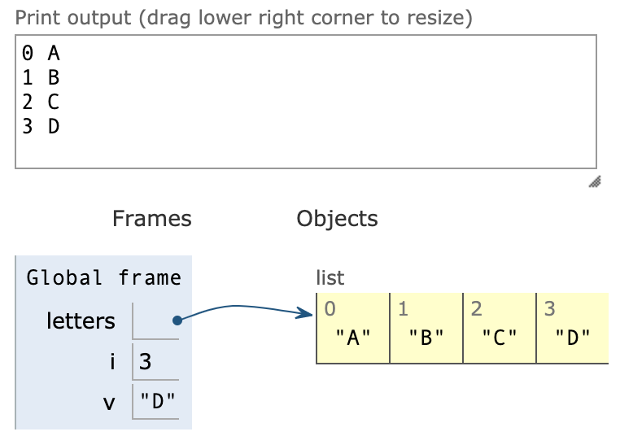
enumerate(List)
letters = ['A', 'B', 'C', 'D']
for i, v in enumerate(letters):
print(i, v)
回傳index, value

Slide 32
tuple
Immutable sequence

Slide 33
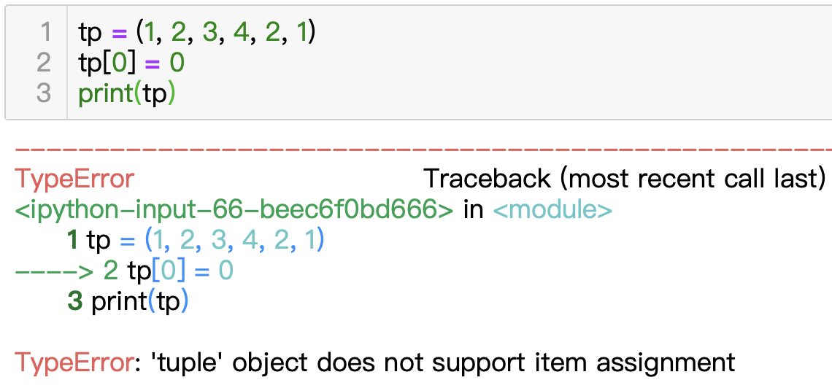
tuple is immutable

Slide 34
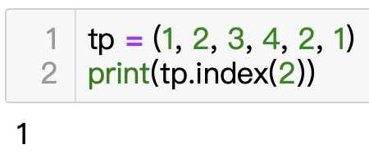
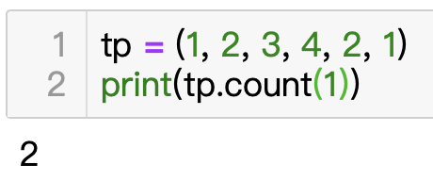
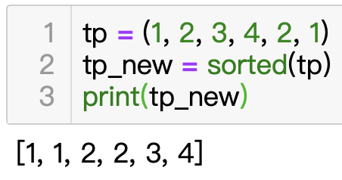
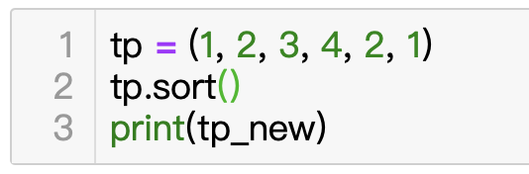
X

Slide 35
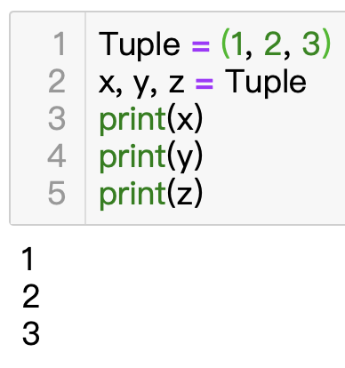
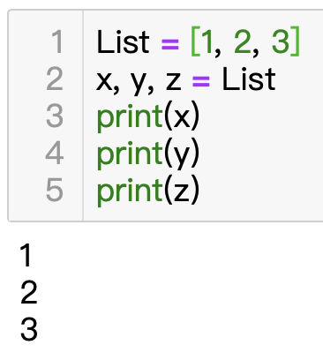
unpacking

Slide 36
Examples
i_data = [i for i in range(4) for j in range(4)]
j_data = [j for j in range(4)] * 4
matrix = list(zip(i_data, j_data))
matrix = ?
matrix.index((1,2)) = ?
tp = matrix[6]
tp[0] = ?
tp[0] = 999 → OK?

Slide 37
注意: 常犯錯誤
如何產生一個元素全為 0 的矩陣?

Slide 38
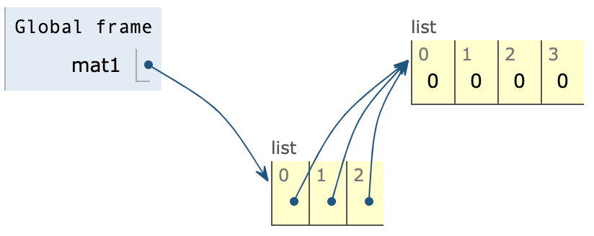
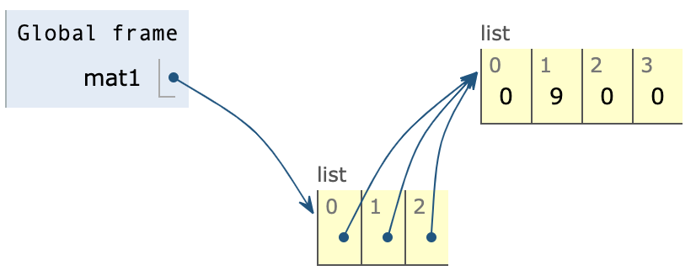
Matrix initialization
mat1 = [[0] * 4] * 3
mat1[0][1] = 9
print(mat1[1][1])
print(mat1[2][1])

Slide 39
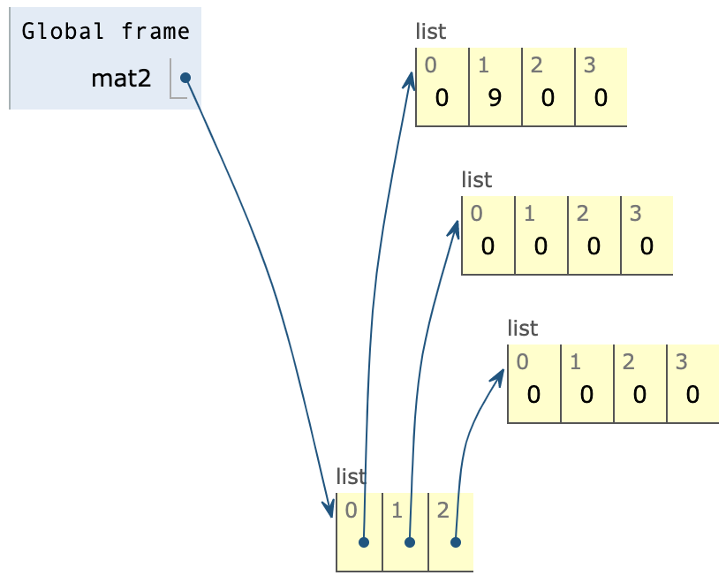
Matrix initialization
mat2 = [[0 for col in range(4)] for row in range(3)]
mat2[0][1] = 9
print(mat2[1][1])
print(mat2[2][1])

Slide 40
課堂練習

Slide 41
LeetCode 852. Peak Index in a Mountain Array
https://leetcode.com/problems/peak-index-in-a-mountain-array/
Example 1:
Input: [0,1,0]
Output: 1
Example 2:
Input: [0,2,1,0]
Output: 1
﻿class Solution(object):
def peakIndexInMountainArray(self, A):
"""
:type A: List[int]
:rtype: int
"""
return A.index(max(A))

Slide 42
LeetCode 1089. Duplicate Zeros
https://leetcode.com/problems/duplicate-zeros/
Example 1:
Input: [1,0,2,3,0,4,5,0]
Output: null
Explanation: After calling your function, the input array is modified to: [1,0,0,2,3,0,0,4]
Example 2:
Input: [1,2,3]
Output: null
Explanation: After calling your function, the input array is modified to: [1,2,3]
class Solution(object):
def duplicateZeros(self, arr):
i = 0
while i < len(arr):
if arr[i] == 0:
arr.pop()
arr.insert(i+1, 0)
i += 1
i += 1
print(arr)

Slide 43
ITSA 線上程式競賽基礎題

Slide 44
ITSA Basic 題目11. 矩陣反轉
https://e-tutor.itsa.org.tw/e-Tutor/mod/programming/view.php?id=30760
問題描述 ：
請設計一程式，輸入一個陣列並且反轉後再輸出。
輸入說明 ：
第一行先輸入矩陣的行、列，之後再輸入陣列元素。
輸出說明 ：
反轉後的矩陣。
輸入範例 | 輸出範例
2 1 3 2 | 3 2
輸入範例 | 輸出範例
3 2 4 6 7 8 4 6 | 4 7 4 6 8 6

Slide 45
ITSA Basic. 題目14. 判斷是否為迴文
https://e-tutor.itsa.org.tw/e-Tutor/mod/programming/view.php?a=15921
問題描述： 迴文是指從前面讀和從後面讀都相同的一個數字或一段文字。例如下列每一五位數的整數都是迴文： 123321 ， 55555 ， 45554 ， 11611 。請撰寫一個程式，判斷它是否迴文。
輸入說明： 輸入一個正整數。
輸出說明： 迴文印出 ” 是 ” ；非回文印出 ” 否 ” 。
Sample Input: | Sample Output:
123321 1556551 1244221 | YES YES NO

Slide 46
ITSA Basic. 題目19. 最少派車數
https://e-tutor.itsa.org.tw/e-Tutor/mod/programming/view.php?a=15932
問題描述 ：
某遊覽車派遣公司共收到n筆任務訂單，訂單中詳細記載發車時間s和返回時間d。每一輛遊覽車只要任務時間不衝突，可立即更換司機繼續上路執行任務。請問該公司至少需要調遣多少車輛才足以應付需求？
輸入說明 ：
程式的輸入包含兩行數字，第一行包含一個正整數n，1 ≤ n ≤ 30，代表第二行有n筆訂單的出發時間和返回時間s1, d₁, s₂, d₂, ..., s_{n}, d_{n}，0 < s_{i} < d_{i} ≤ 24，而此2n個正整數間以空格隔開。
輸出說明 ：
輸出最少車輛需求數。
Sample Input: | Sample Output:
3 1 6 3 12 6 18 | 2

Slide 47
ITSA Basic. 題目20. 大整數加法
https://e-tutor.itsa.org.tw/e-Tutor/mod/programming/view.php?a=15938
問題描述：
有時候我們有些很大的值，大到即使大型的計算機也無法幫我們作一些很基本的運算。請你寫一個程式來解決兩個大整數的加法問題。
輸入說明：
第一行有一個正整數 N ，表示共有 N 筆測試資料。接下來有 N 行，每行為一筆測試資料，內含兩個整數，其值不超過 30 位數，兩個整數間有一個空格。
輸出說明：
每筆測試資料輸出兩個整數的和於一行。
Sample Input | Sample Output
2 123456789012345678901234567890 98765432109876543210 13579024681234567890012453 24681357909876543210567891 | 123456789111111111011111111100 38260382591111111100580344

Slide 48
ITSA Basic 題目28. 統一發票對獎
https://e-tutor.itsa.org.tw/e-Tutor/mod/programming/view.php?a=15933
問題描述 ：
統一發票號碼共有八位數，每期開出一組特獎和三組頭獎號碼。特獎為8 位數號碼與特獎號碼相同者，獎金 200 萬元；頭獎為8 位數號碼與頭獎號碼相同者，獎金 20 萬元；二獎為末 7 位數號碼與頭獎中獎號碼末 7 位相同者，各得獎金 4 萬元；三獎為末 6 位數號碼與頭獎中獎號碼末 6 位相同者，各得獎金 1 萬元；四獎為末 5 位數號碼與頭獎中獎號碼末 5 位相同者，各得獎金 4 千元；五獎為末 4 位數號碼與頭獎中獎號碼末 4 位相同者各得獎金 1 千元；六獎為末 3 位數號碼與頭獎中獎號碼末 3 位相同者各得獎金 2 百元。假設所有獎項均以中獎金額較大的優先，請寫一模擬對獎程式，讀入開獎號碼及統一發票號碼，印出中獎種類及張數，以及中獎總金額。
輸入說明 ：
第一行為一8位整數表示特獎開獎號碼，接下來有三行，每行為一8位整數代表頭獎開獎號碼，第五行為一正整數N（ 1 ≤ N ≤ 100000 ），代表共有N張發票要對獎，之後有N行，每行為一張發票號碼（8位整數）。
輸出說明 ：
輸出各獎項中獎張數於一行，獎項依序排列，自特獎開始，每獎項張數間空一空格，最後空一行後輸出總共中獎金額。
Sample Input: | Sample Output:
14672884 79807980 85312452 94251069 3 79807980 84556452 15661069 | 0 1 0 0 0 1 1 201200

Slide 49
LeetCode Challenges

Slide 50
LeetCode
88. Merge Sorted Array
202. Happy Number
507. Perfect Number
628. Maximum Product of Three Numbers
643. Maximum Average Subarray I
665. Non-decreasing Array
728. Self Dividing Numbers
807. Max Increase to Keep City Skyline
840. Magic Squares In Grid
849. Maximize Distance to Closest Person
985. Sum of Even Numbers After Queries
941. Valid Mountain Array
1030. Matrix Cells in Distance Order
1046. Last Stone Weight
1005. Maximize Sum Of Array After K Negations

